Slide 1


1주차
데이터 구성 및 전처리
전통 시계열 모델
LSTM 모델 구조 및 구현
물환경관리연구실험실
석사과정 김영우

Slide 2

Procedure
01 데이터 구성
02 데이터 전처리
03 전통 시계열 모델
04 LSTM 모델

Slide 3
방법론
모델 설정
가설설정
T시간 이전의 수질 변수들의 현재의 DO에 영향을 미치고, T시간 이전의 수질변수들을 통해 T시간의 DO를 예측할 수 있을 것이라 가설을 설정함.
모델 설정
이전의 데이터를 ‘기억’ 하고 연구자가 원하는 Timestep(time delay)를 설정하기 용이한 시계열 모델링을 고려
현재 많은 시계열 분석(주가 예측, 온도예측)에 활용되고 그 성능이 입증된 모델
연구 방향
상류의 자동측정망 수질항목과 기상, 수리수문, 데이터를 통해 하류의 이동형 자동측정망이 위치한 지역(수질사고 다발지점)의 주요 수질항목인 DO, 탁도를 예측
Notes:
Box-Pierce 검정은 차수 𝑘k까지의 ACF 값이 모두 0 이라는 것을 귀무 가설로 하고 있다. 즉 𝑘k가 큰 경우 실질적으로 검정 대상이 되는 시계열이 백색 잡음이라는 것을 귀무 가설로 하는 것과 같다.

Slide 4
Procedure
01 데이터 구성
Study area
Data

Slide 5
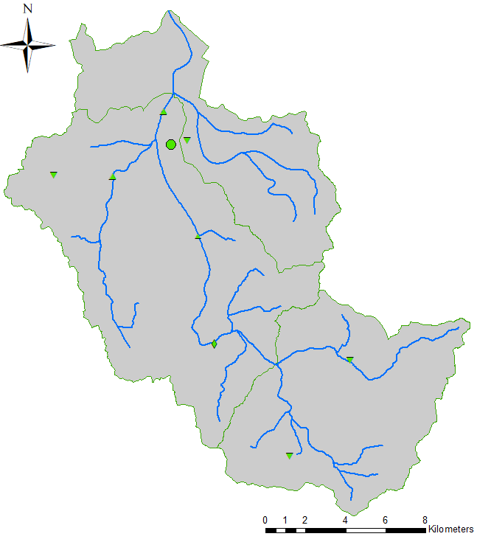

데이터 구성
수질측정망
Study Area and Data
한강
Study Area
양화교
안양5
양화교
이동형 측정망
양평교
안양천
오목교
신정교
오금교
안양4
고척교
안양천 하류
안양천 상류
목감
도림천
안양철교
도림
목감천
자동
수질자동측정망
강수량 측정지점
안양천교
유량, 수위 측정지점
유량, 수위, 강수량 측정지점
시흥대교
기아대교

Slide 6
데이터 구성
Study Area and Data
Data
종속변수
안양천 이동형 측정망: 용존산소농도(DO, mg/L)
독립변수(13 항목)
안양천 자동측정망 데이터: 수온, pH, DO, 탁도, SS, TOC, EC, TN, TP
안양천 신정 측정망 수리수문 데이터 : 유량, 수위
기상청지점 AWS 기상데이터 : 강수량 데이터, 일사량
데이터 기간
기간
3.26
6.30
10.18
12.05
2017
4.11
6.30
9.01
9.30
2018

Slide 7
Procedure
02 데이터 전처리
결측치 보간
데이터 일반화
비정상확률과정 → 정상확률과정

Slide 8
데이터 전처리
데이터 전처리 단계도
3단계: PCA와 Whitening
PCA 분석
Whitening
2단계: 데이터 정규화
Normalization(Re-Scaling)을 통한 데이터 정규화
1단계: 결측치 제거
각 변수별 결측치 비율 확인
결측치 보간

Slide 9
데이터 전처리
결측치 보간
Kalman filter
결측치 비율
(전체 데이터 길이 : 5422Hr)
지점 | 결측치 | 수온 | pH | EC | DO | 탁도 | SS | TN | TP
안양천 | 개수 | 256 | 265 | 296 | 256 | 267 | 382 | 382 | 536
 | 비율(%) | 4.72 | 4.88 | 5.46 | 4.72 | 4.92 | 7.05 | 7.05 | 9.88
지점 | 결측치 | TOC | 수위 | 조위차 | 기온 | 풍속 | 강우 | 이동형 DO | 이동형 탁도
안양천 | 개수 | 585 | 0 | 0 | 38 | 95 | 115 | 16 | 16
 | 비율(%) | 10.79 | - | - | 0.7 | 1.75 | 2.12 | 0.29 | 0.29
Notes:
2014년부터 시작된 서울형 녹색기술 육성을 위한 R&D지원의 일환으로

Slide 10
데이터 전처리
결측치 보간
Kalman filter
결측치 비율
(전체 데이터 길이 : 5422Hr)
지점 | 결측치 | 수온 | pH | EC | DO | 탁도 | SS | TN | TP
안양천 | 개수 | 256 | 265 | 296 | 256 | 267 | 382 | 382 | 536
 | 비율(%) | 4.72 | 4.88 | 5.46 | 4.72 | 4.92 | 7.05 | 7.05 | 9.88
지점 | 결측치 | TOC | 수위 | 조위차 | 기온 | 풍속 | 강우 | 이동형 DO | 이동형 탁도
안양천 | 개수 | 585 | 0 | 0 | 38 | 95 | 115 | 16 | 16
 | 비율(%) | 10.79 | - | - | 0.7 | 1.75 | 2.12 | 0.29 | 0.29
Notes:
2014년부터 시작된 서울형 녹색기술 육성을 위한 R&D지원의 일환으로

Slide 11
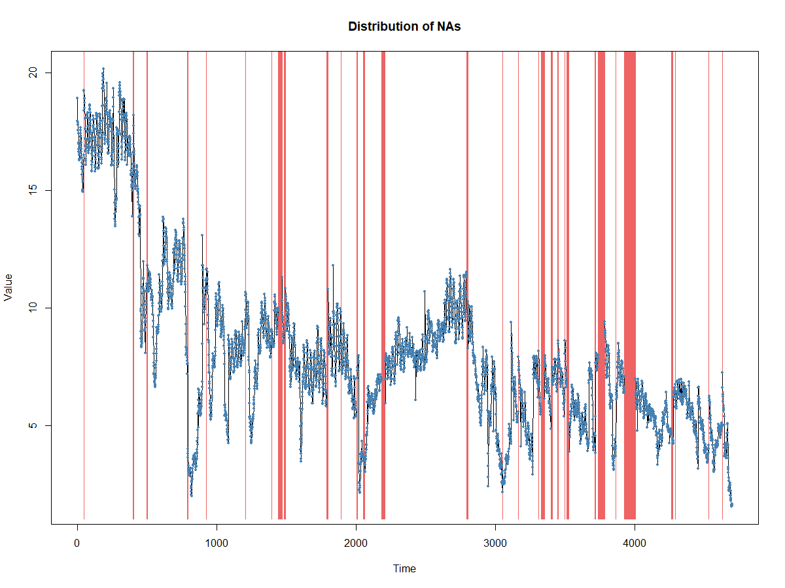
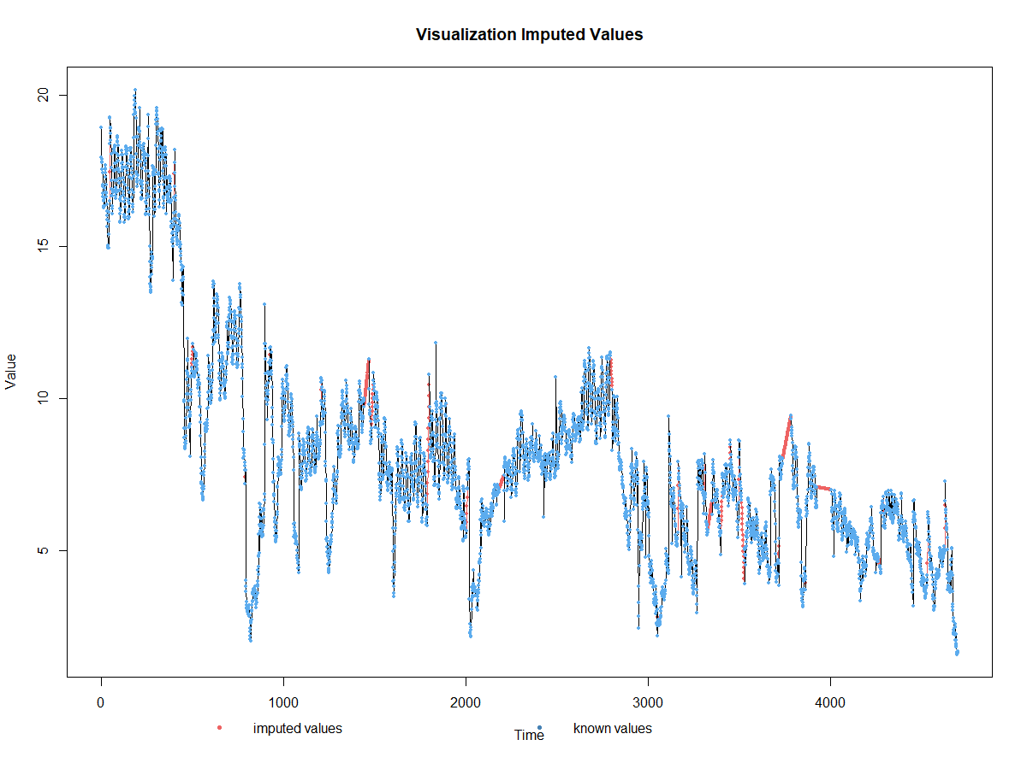
데이터 전처리
결측치 보간
Kalman filter
잡음이 포함되어 있는 측정치를 바탕으로 선형 역학계의 상태를 추정하는 재귀 필터
칼만 필터는 바로 이전 시간에 추정한 값을 토대로 상태 예측(state prediction)과 측정 업데이트(measurement update)를 반복적으로 수행하며 변수의 현재 값을 계산
Notes:
https://github.com/rlabbe/filterpy/blob/master/filterpy/kalman/kalman_filter.py
https://datascienceschool.net/view-notebook/c645d51f308b4047aa78e8b343a2e181/

Slide 12
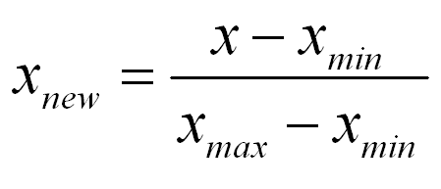
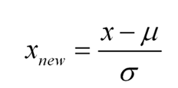
데이터 전처리
데이터 정규화(Feature Scaling)
Normalization(Re-Scaling)
(해당 변수값- 해당변수의 최소값) / (해당변수의 최대값) – (해당변수의 최소값)
전체 구간을 0~100으로 설정하여 데이터를 관찰해, 특정 데이터의 위치를 확인할수 있게 해줌
Standardization
특정한 분포(ex 정규분포)들의 평균과 분산 혹은 표준편차를 이용해
변수값-평균/표준편차 로 해당 분포에서의 이 변수값이 평균으로부터의 위치를 표준평차 단위로 옮겨서 다시 나타낸 것
평균까지의 거리로, 2개 이상의 대상이 단위가 다를 때, 대상 데이터를 같은 기준으로 볼 수 있게 해줌
Notes:
https://jkook.tistory.com/23

Slide 13
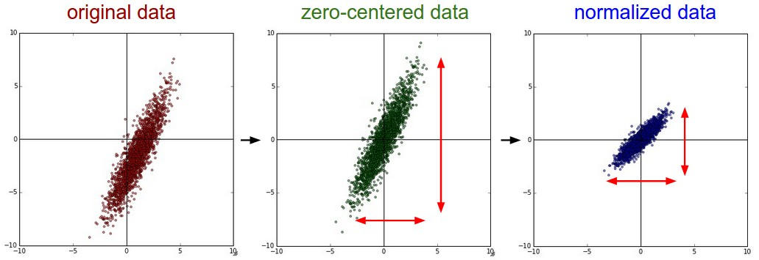

Slide 14
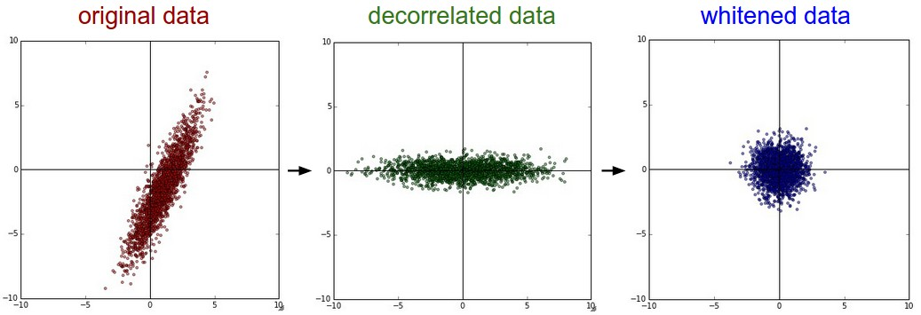
데이터 전처리
데이터 정규화(Feature Scaling)
PCA와 whitening
입력값을 더 쓸모있게 만드는 작업
각 변수(Feature)간에 (1) 서로 작은 상관관계 , (2)동일한 분산(varance) 를 지니게함
Feature-scaling 기법을 통해 데이터 정규화 후 평균은 0이고 공분산(covariance)는 단위행렬을 갖는 정규분포를 갖게 만듬
공분산(共分散, 영어: covariance)은 2개의 확률변수의 상관정도를 나타내는 값
Notes:
https://withkairos.wordpress.com/2015/06/13/ufldl-tutorial-8-whitening/
http://aikorea.org/cs231n/neural-networks-2-kr/
https://darkpgmr.tistory.com/105

Slide 15

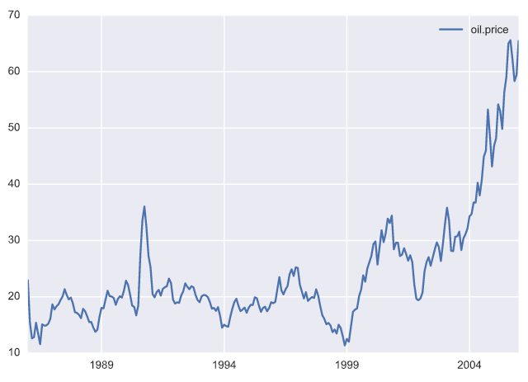
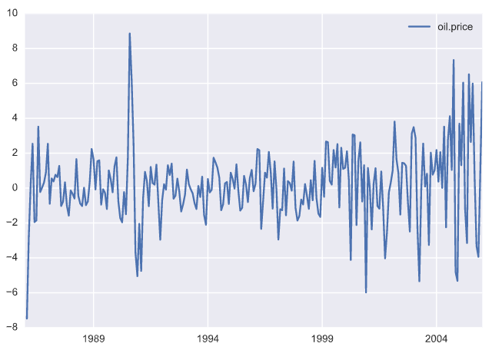
데이터 전처리
비정상 확률 과정 → 정상확률 과정 변환
비정상확룰과정(nonstationary process)는 기대값이나 분산이 시간에 따라 변화하는 확률과정으로써 기대값 분산의 크기가 시간이 지남에 따라 변화함.
차분
시계열 수준에서 나타나는 변화를 제거하여 시계열의 평균변화를 일정하게 만듬
원래 시계열에서 연이은 관측값의 차이
Notes:
https://datascienceschool.net/view-notebook/3f485c426a4b49fc9de95a02137ca6b4/
https://datascienceschool.net/view-notebook/0ddd47967585403ab8b4cb60d0e420f6/
https://otexts.com/fppkr/stationarity.html

Slide 16

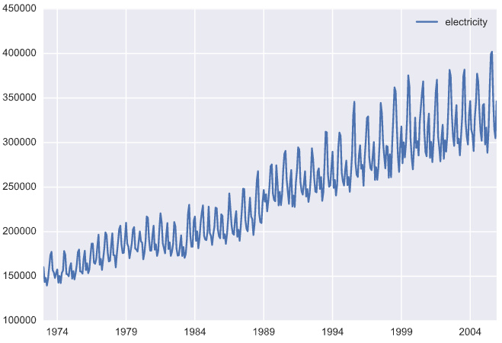
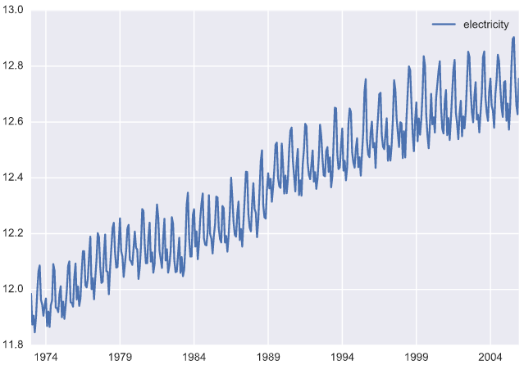
데이터 전처리
비정상 확률 과정 → 정상확률 과정 변환
로그변환
표준편차가 자료의 크기에 비례하여 증가하는 경향, 지수함수적으로 증가하는 경우
Notes:
https://datascienceschool.net/view-notebook/3f485c426a4b49fc9de95a02137ca6b4/
https://datascienceschool.net/view-notebook/0ddd47967585403ab8b4cb60d0e420f6/
https://otexts.com/fppkr/stationarity.html

Slide 17
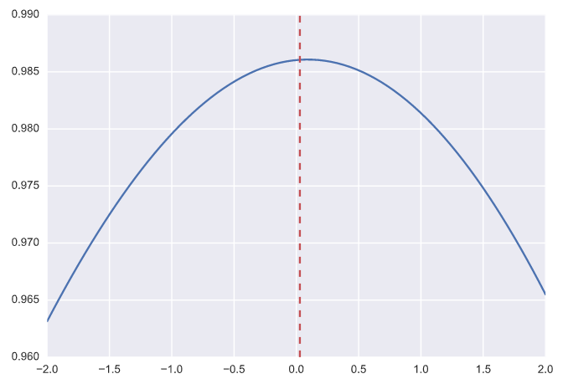

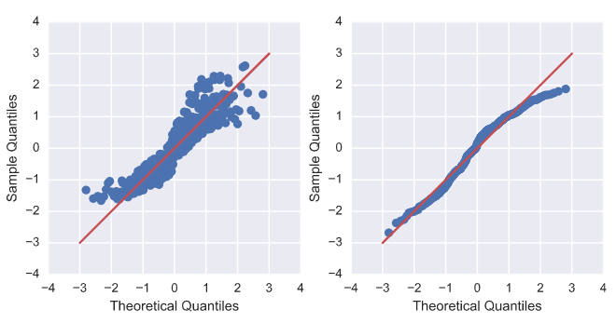
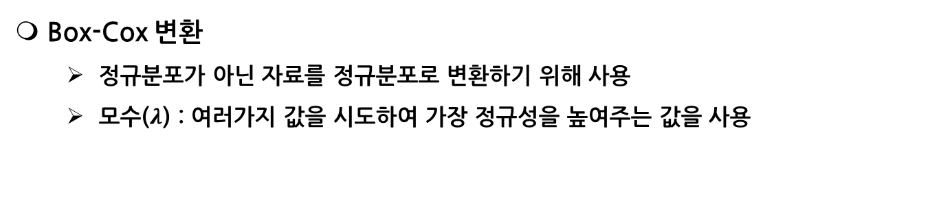
데이터 전처리
비정상 확률 과정 → 정상확률 과정 변환
Box-Cox 변환
정규분포가 아닌 자료를 정규분포로 변환하기 위해 사용
모수($λ$) : 여러가지 값을 시도하여 가장 정규성을 높여주는 값을 사용
Notes:
https://datascienceschool.net/view-notebook/3f485c426a4b49fc9de95a02137ca6b4/

Slide 18
Procedure
02 전통시계열 모델
ARIMA 모델
TBATS 모델

Slide 19
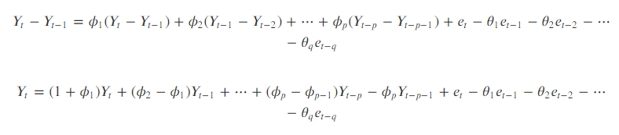
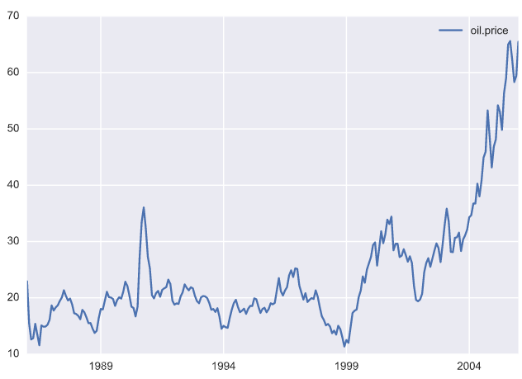
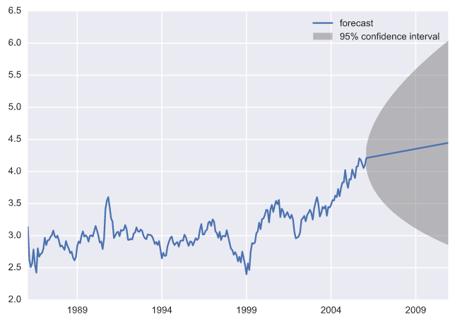
Materials and Method
ARIMA modeling
ARIMA(AutoRegressive Integrated Moving Average) 모델
AR(Auto Regressive)과 MA(Moving Average)모형의 결합모델
차분 (dIfferencing)을 통해 비정상 시계열을 정상 시계열로 변환
Notes:
AR(p)과정은 자기회귀 과정이라고도 하며, 시계열 zt에 대해 zt ,zt-1, … , zt-p인 과거값의 정보로부터 현재 값 zt를 표현하는 함수
MA(q)과정은 이동평균 과정이라고도 하며, 시계열 zt에 대해 과거
의 백색잡음인 at , at-1, … ,at-p의 정보로부터 현재 값 zt를 표현하
는 함수

Slide 20
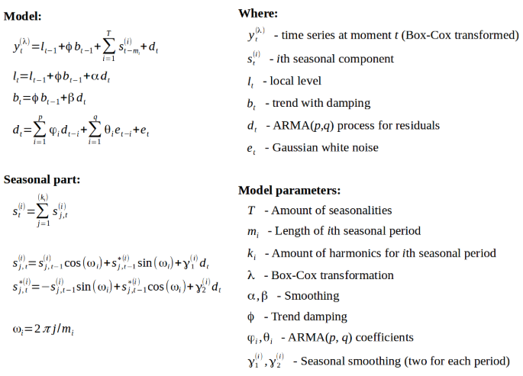
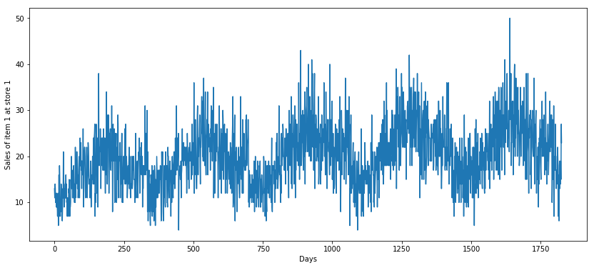
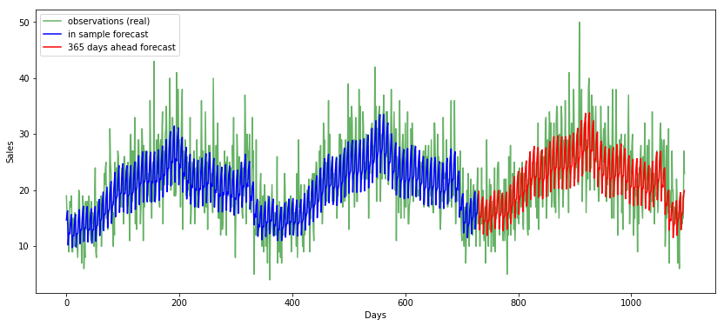
Materials and Method
TBATS modeling
TBATS(Trigonometric seasonality, Box-Cox transformation, ARMA errors, Trend and Seasonal components) 모델
계절성을 잡아내기 위해 삼각함수 항을 사용
이질성(heterogeneity)을 잡아내는데 박스-콕스 변환을 사용
단기 동적 움직임(short-term dynamics)을 잡아내는데 ARMA 모형 사용
추세를 잡아내는데 추세항 사용
계절성을 잡아내는데 계절항 사용
Notes:
https://medium.com/intive-developers/forecasting-time-series-with-multiple-seasonalities-using-tbats-in-python-398a00ac0e8a

Slide 21
Procedure
02 LSTM 모델
LSTM 모델

Slide 22
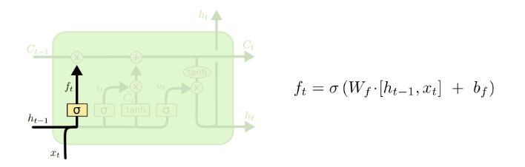
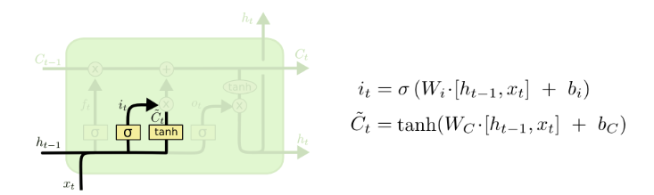
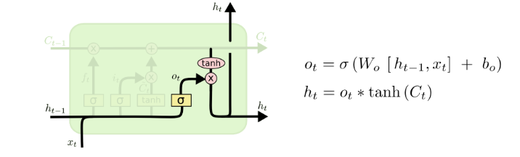















































Input Gate Layer
$$C_{t−1}$$
$$C_{t}$$
$$×$$
$$+$$
Modeling Method
$$tanh$$
$$f_{t}$$
$$i_{t}$$
$$×$$
$$O_{t}$$
$${\overline{C}}_{t}$$
$$×$$
$$σ$$
$$σ$$
$$tanh$$
$$σ$$
$$h_{t}$$
LSTM(Long Short-Term Memory) Model
$$h_{t−1}$$
LSTM
입력과 출력 사이의 비선형 관계를 설명하는 적절한 방법
LSTM은 인공 신경망 모델에서 시계열 모델링에 가장 일반적으로 사용
LSTM은 과거 데이터를 기억하는 일종의 순환 신경망 (RNN)
Output Gate Layer
$$C_{t−1}$$
$$C_{t}$$
$$×$$
$$+$$
$$tanh$$
h_{t-1}
h_{t}
h_{t+1}
$$f_{t}$$
$$i_{t}$$
$$×$$
$$O_{t}$$
$${\overline{C}}_{t}$$
$$×$$
Forget Gate Layer
$$σ$$
$$σ$$
$$tanh$$
$$σ$$
$$h_{t}$$
$$h_{t−1}$$
$$C_{t−1}$$
$$C_{t}$$
$$×$$
$$+$$
$$×$$
$$+$$
$$×$$
$$+$$
$$tanh$$
$$tanh$$
$$tanh$$
$$f_{t}$$
$$i_{t}$$
$$×$$
$$O_{t}$$
$$×$$
$$×$$
$${\overline{C}}_{t}$$
$$×$$
$$×$$
$$×$$
$$σ$$
$$σ$$
$$tanh$$
$$σ$$
$$σ$$
$$σ$$
$$tanh$$
$$σ$$
$$h_{t}$$
$$σ$$
$$σ$$
$$tanh$$
$$σ$$
Cell State Update
$$h_{t−1}$$
$$C_{t−1}$$
$$+$$
$$C_{t}$$
$$×$$
$$tanh$$
X_{t-1}
X_{t}
X_{t+1}
$$f_{t}$$
$$i_{t}$$
$$×$$
$$O_{t}$$
$${\overline{C}}_{t}$$
$$×$$
$$σ$$
$$σ$$
$$tanh$$
$$σ$$
$$h_{t}$$
$$h_{t−1}$$
Notes:
첫 번째 단계에서는 특정 정보의 제거여부를 망각게이트(forget gate, )를 통하여 식(1)과 같이 결정한다. 식(1)에서 는 0 또는 1의 값을 가지는 망각게이트 값이고, 는 망각게이트 가중치, 는 망각게이트 편향값, 는 sigmoid 활성화 함수이다.

Slide 23




Modeling Method
LSTM(Long Short-Term Memory) Model
LSTM
입력과 출력 사이의 비선형 관계를 설명하는 적절한 방법
LSTM은 인공 신경망 모델에서 시계열 모델링에 가장 일반적으로 사용
LSTM은 과거 데이터를 기억하는 일종의 순환 신경망 (RNN)
Output Gate Layer
$$C_{t−1}$$
$$C_{t}$$
$$×$$
$$+$$
$$tanh$$
h_{t-1}
h_{t}
h_{t+1}
$$f_{t}$$
$$i_{t}$$
$$×$$
$$O_{t}$$
$${\overline{C}}_{t}$$
$$×$$
Input Gate Layer
$$σ$$
$$σ$$
$$tanh$$
$$σ$$
$$h_{t}$$
$$h_{t−1}$$
$$C_{t−1}$$
$$C_{t}$$
$$×$$
$$+$$
$$×$$
$$+$$
$$×$$
$$+$$
$$tanh$$
$$tanh$$
$$tanh$$
$$×$$
$$f_{t}$$
$$i_{t}$$
$$×$$
$$O_{t}$$
$$×$$
$$×$$
$${\overline{C}}_{t}$$
$$×$$
$$×$$
$$σ$$
$$σ$$
$$tanh$$
$$σ$$
$$σ$$
$$σ$$
$$tanh$$
$$σ$$
$$h_{t}$$
$$σ$$
$$σ$$
$$tanh$$
$$σ$$
Cell State Update
$$h_{t−1}$$
$$C_{t−1}$$
$$+$$
$$C_{t}$$
$$×$$
$$tanh$$
X_{t-1}
X_{t}
X_{t+1}
$$f_{t}$$
$$i_{t}$$
$$×$$
$$O_{t}$$
$${\overline{C}}_{t}$$
$$×$$
$$σ$$
$$σ$$
$$tanh$$
$$σ$$
$$h_{t}$$
$$h_{t−1}$$
Notes:
두 번째 단계는 식(2)로써 입력게이트(input gate, )를 통하여 새로운 정보의 저장여부를 결정한다.

Slide 24



Modeling Method
LSTM(Long Short-Term Memory) Model
LSTM
입력과 출력 사이의 비선형 관계를 설명하는 적절한 방법
LSTM은 인공 신경망 모델에서 시계열 모델링에 가장 일반적으로 사용
LSTM은 과거 데이터를 기억하는 일종의 순환 신경망 (RNN)
h_{t-1}
h_{t}
h_{t+1}
Output Gate Layer
$$C_{t−1}$$
$$C_{t}$$
$$×$$
$$+$$
$$×$$
$$+$$
$$×$$
$$+$$
$$tanh$$
$$tanh$$
$$tanh$$
$$f_{t}$$
$$i_{t}$$
$$×$$
$$O_{t}$$
$$×$$
$$×$$
$${\overline{C}}_{t}$$
$$×$$
$$×$$
$$×$$
$$σ$$
$$σ$$
$$tanh$$
$$σ$$
$$σ$$
$$σ$$
$$tanh$$
$$σ$$
$$h_{t}$$
$$σ$$
$$σ$$
$$tanh$$
$$σ$$
Cell State Update
$$h_{t−1}$$
$$C_{t−1}$$
$$+$$
$$C_{t}$$
$$×$$
$$tanh$$
X_{t-1}
X_{t}
X_{t+1}
$$f_{t}$$
$$i_{t}$$
$$×$$
$$O_{t}$$
$${\overline{C}}_{t}$$
$$×$$
$$σ$$
$$σ$$
$$tanh$$
$$σ$$
$$h_{t}$$
$$h_{t−1}$$
Notes:
세 번째 단계는 식(3)으로써 입력게이트와 출력게이트의 값을 이용하여 셀 상태를 다음 식과 같이 업데이트한다. 식(3)에서 는 0또는 1의 값을 가지는 입력게이트 값, 는 입력게이트 가중치, 는 입력게이트 편향값이다. 식(4)에서 는 tanh로 구성되어있는 셀 상태의 중간값이며, 는 업데이트 된 시점 t에서의 셀 상태를 나타낸다.

Slide 25






Modeling Method
LSTM(Long Short-Term Memory) Model
LSTM
입력과 출력 사이의 비선형 관계를 설명하는 적절한 방법
LSTM은 인공 신경망 모델에서 시계열 모델링에 가장 일반적으로 사용
LSTM은 과거 데이터를 기억하는 일종의 순환 신경망 (RNN)
h_{t-1}
h_{t}
h_{t+1}
Cell State Update
$$C_{t−1}$$
$$+$$
$$C_{t}$$
$$×$$
$$+$$
$$×$$
$$×$$
$$+$$
$$tanh$$
$$tanh$$
$$tanh$$
$$×$$
$$f_{t}$$
$$i_{t}$$
$$×$$
$$O_{t}$$
$$×$$
$$×$$
$${\overline{C}}_{t}$$
$$×$$
$$×$$
$$σ$$
$$σ$$
$$tanh$$
$$σ$$
$$σ$$
$$σ$$
$$tanh$$
$$σ$$
$$h_{t}$$
$$σ$$
$$σ$$
$$tanh$$
$$σ$$
$$h_{t−1}$$
X_{t-1}
X_{t}
X_{t+1}
Notes:
마지막 단계에서는 출력게이트와 셀 상태를 이용하여 출력값을 식(5)와 같이 계산한다. 식(5)에서 는 0또는 1의 값을 가지는 출력게이트 값, 는 출력게이트 가중치 는 출력게이트 편향값이다.

Slide 26
Thank you
감사합니다

